Slide 1
Животные и растения, занесенные в Красную Книгу Ямало-Ненецкого автономного округа

Slide 2
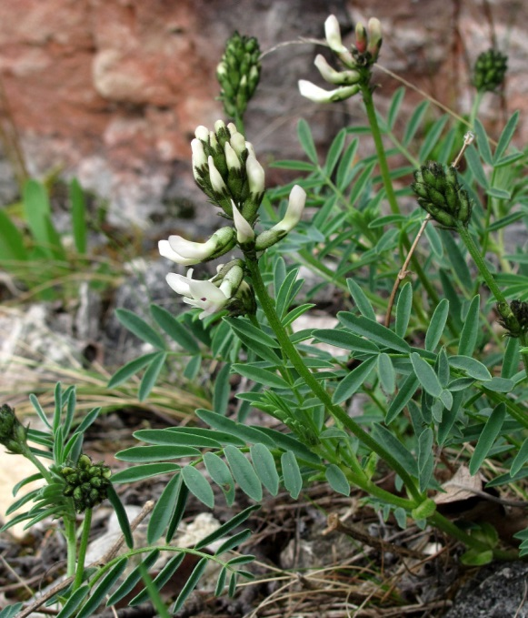
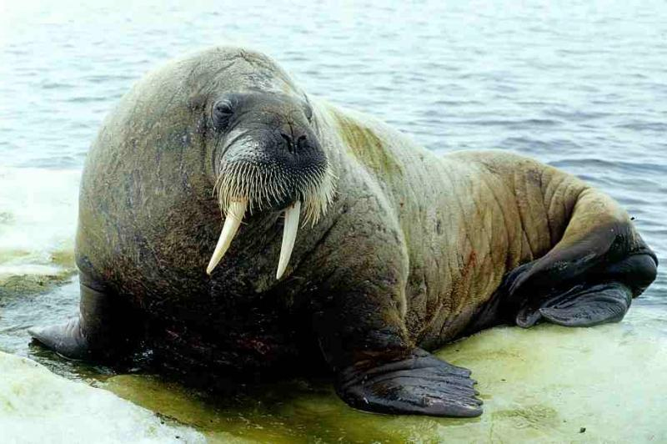
АСТРАГАЛ УРАЛЬСКИЙ
Многолетнее травянистое растение семейства Бобовые. Большинство местонахождений расположено в долинах рек.
Цветёт в июне – июле.
АТЛАНТИЧЕСКИЙ МОРЖ
Отряд Ластоногие. Крупный зверь, масса самцов более 1000 кг, самки заметно меньше. В верхней челюсти два длинных и мощных клыка, направленных вниз, которых нет у других ластоногих. Конечности более приспособлены для движения на суше, чем у настоящих тюленей, и моржи могут ходить, а не ползать; подошвы мозолистые. Самый редкий подвид моржа.

Slide 3
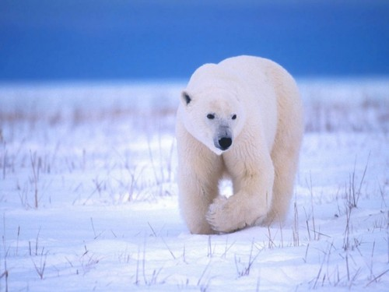
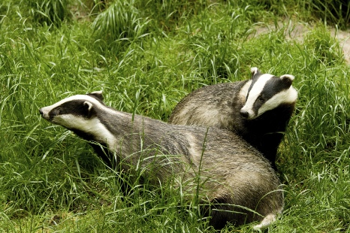
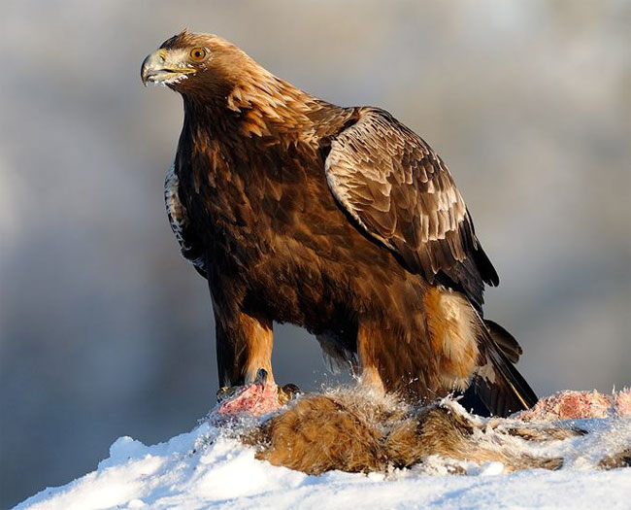
БЕЛЫЙ МЕДВЕДЬ
Один из самых крупных наземных представителей млекопитающих отряда хищных. Уступает лишь морскому слону. Его длина достигает 3 м, масса до 1 т.
БАРСУК
Млекопитающее хищное животное. Питается мелкими зверьками, лягушками, ящерицами, птицами, их яйцами, насекомыми и их личинками, моллюсками, дождевыми червями, ягодами, травой. Зимой Барсук впадает в спячку. Темная окраска брюха имеет значение цвета угрозы или предупреждающей окраски. Защищаясь, Барсук ложится на спину.
БЕРКУТ
Одна из наиболее известных хищных птиц семейства ястребиных, самый крупный орёл. Охотится на самую разнообразную дичь, чаще всего зайцев, грызунов и многих виды птиц. У беркута острое зрение, но только в светлое время суток.

Slide 4
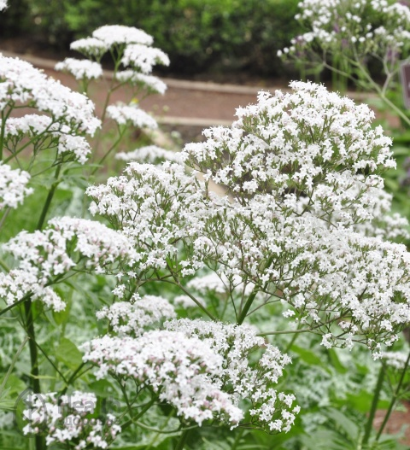
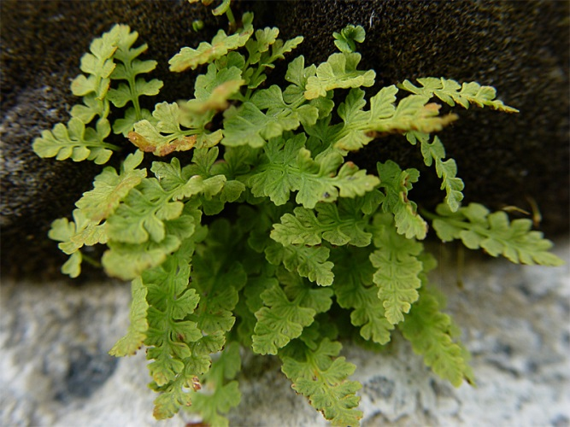
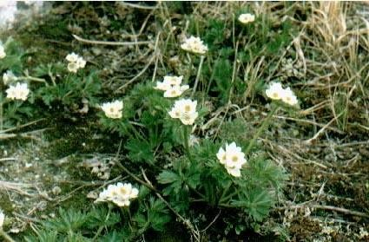
ВУДЗИЯ ГЛАДКОВАТАЯ
Многолетний папоротник. Отвар травы вудзии применяют в народной медицине
ВАЛЕРИАНА ЛЕКАРСТВЕННАЯ
Многолетнее травянистое растение, достигает в высоту 1,5 м. Название валериана произошло от латинского слова valere «быть здоровым» и связано с ее лекарственными свойствами». В медицинских целях используют корневище и корни растения.
ВЕТРЕНИЦА ПЕРМСКАЯ
Многолетнее травянистое растение семейства лютиковых. Небольшое растение, высотой обычно бывает от 50 до 65 см.

Slide 5
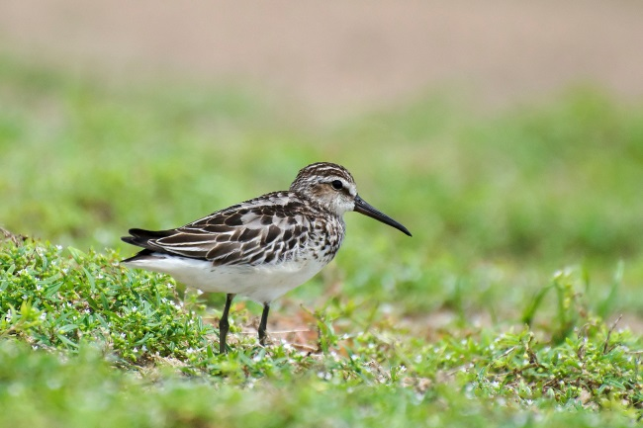
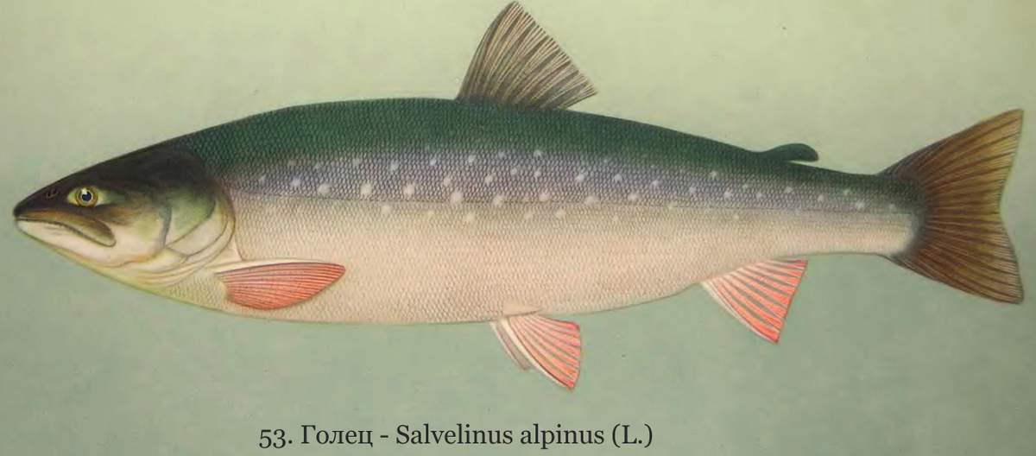
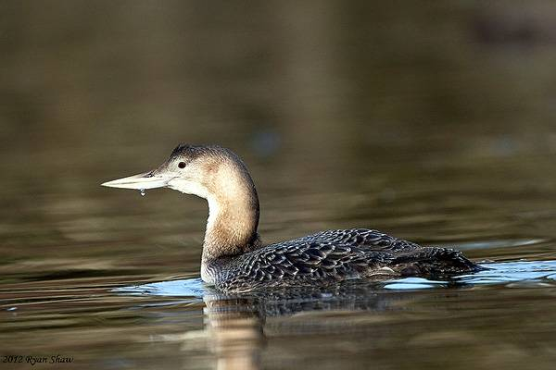
ГРЯЗОВИК
Представляет собой небольшого кулика размером с воробья. Местами обитания грязовика являются влажные, топкие участки моховых и травянистых болот, заболоченные берега рек, илистые озёра и речные отмели. Основная пища грязовиков – небольшие моллюски, насекомые.
ГОЛЕЦ АРКТИЧЕСКИЙ
Пресноводная рыба семейства лососевых. Тело этой рыбы покрыто столь мелкой чешуей, что выглядит голым, за что и назвали ее гольцом. Темных пятен на теле у гольца никогда не бывает.
ГАГАРА БЕЛОКЛЮВАЯ
Самая крупная из гагар. От других гагар отличается большим желтовато-белым клювом. Питается, в основном, рыбой, ныряя и преследуя добычу под водой.

Slide 6
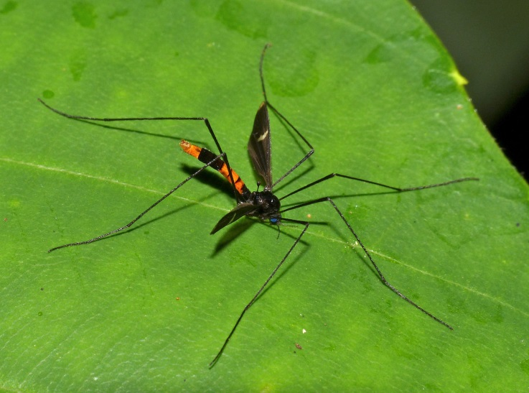
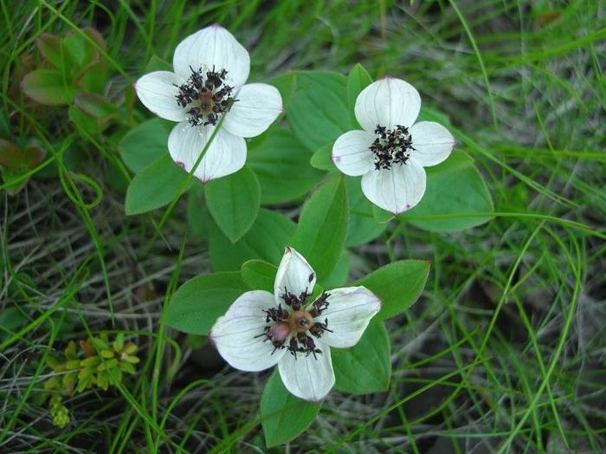
ДОЛГОНОЖКА КАМЧАТСКАЯ
Отряд Двукрылые. Семейство Комары-долгоножки. Крупный (длина тела до 22 мм), коричнево-желтый комар с длинными ногами.
ДЕРЕН ШВЕДСКИЙ
Небольшой полукустарник. Дерен шведский очень красив во время цветения. Цветет в начале лета.

Slide 7
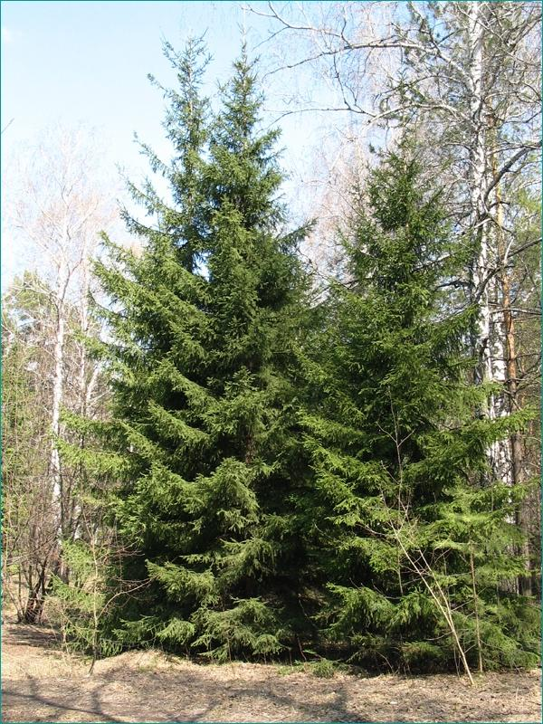
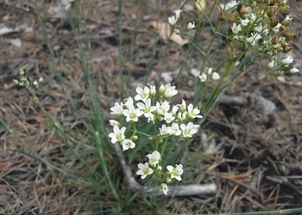
ЕРЕМОГОНЕ ПОЛЯРНАЯ
Травянистое растение семейства гвоздичных. Растёт в травяно-кустарничковых тундрах и лиственничных редколесьях.
ЕЛЬ СИБИРСКАЯ
Хвойное дерево. Хвоя у сибирской ели короче, чем у европейской, и колючая. Шишки намного мельче. Хвоя ели сибирской живет на 2-3 года дольше хвои европейской ели. Получила применение в народной и научной медицине.

Slide 8
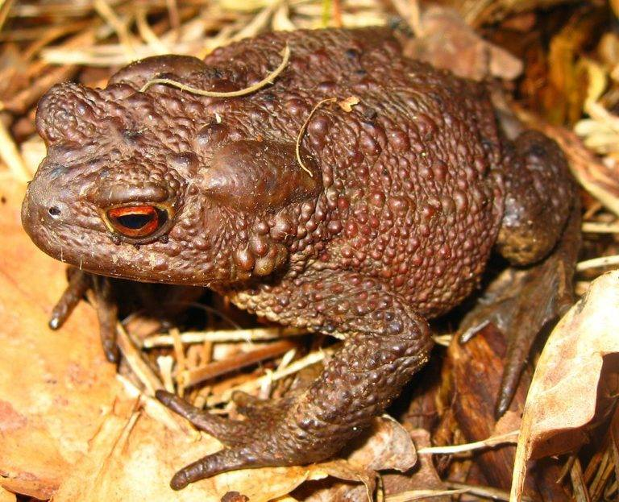
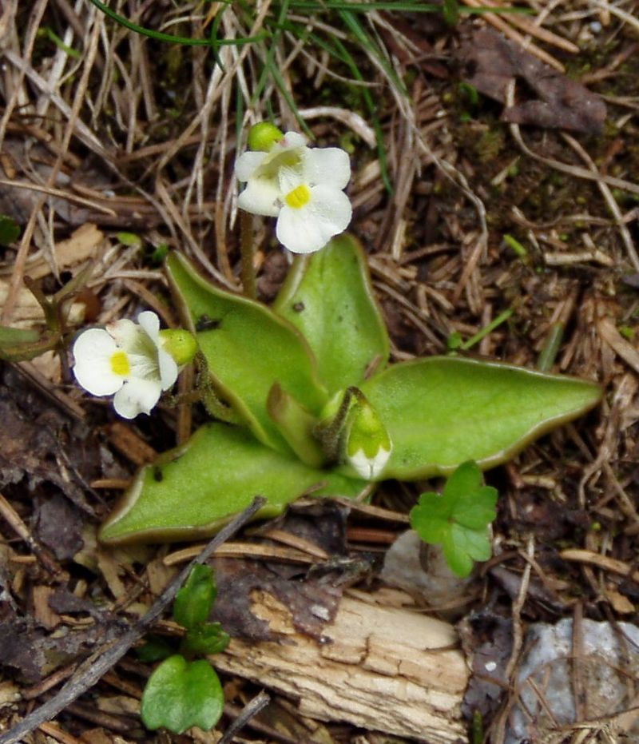
ЖАБА СЕРАЯ
Самая крупная жаба Европы. Защищается от врагов ядом, который выделяется железами, расположенными за глазами. Цвет кожи изменяется в зависимости от времени года, половой принадлежности и возраста. В неволе серая жаба живет до 36 лет.
ЖИРЯНКА АЛЬПИЙСКАЯ
Многолетнее насекомоядное растение 5-15 см высотой. Цветёт с конца мая до конца июля.

Slide 9
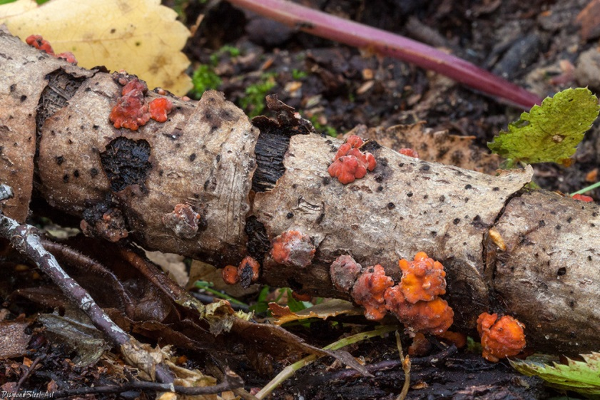
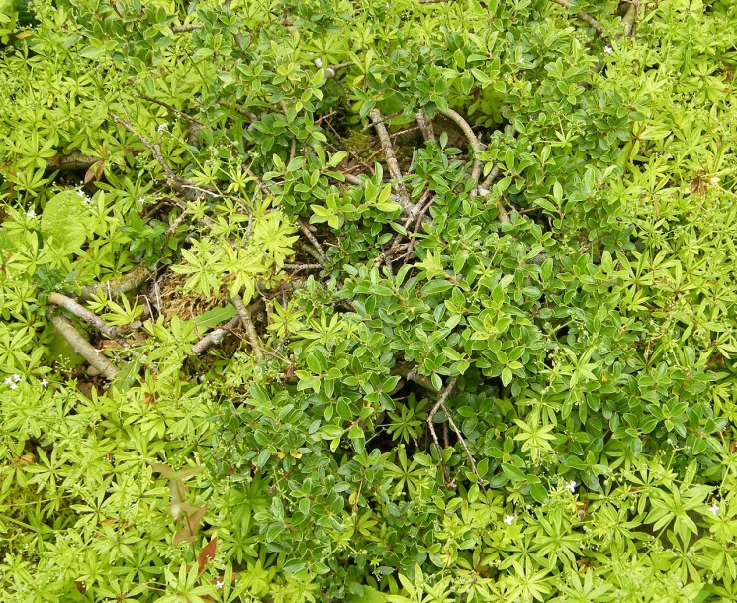
ИГОЛЬНИЦА ЛАУРЕНТА
Гриб считается активным разрушителем древесины сосны и других хвойных пород. Предпочитает образовывать свои плодовые тела на свежевысохших ветках сосны. Нуждается в особом внимании к их состоянию в природной среде Ямало-Ненецкого автономного округа
ИВА ДЕРЕВЦЕВИДНАЯ
Кустарниковое зимостойкое растение, растёт в тундре и лесотундре. Хороший медонос.

Slide 10
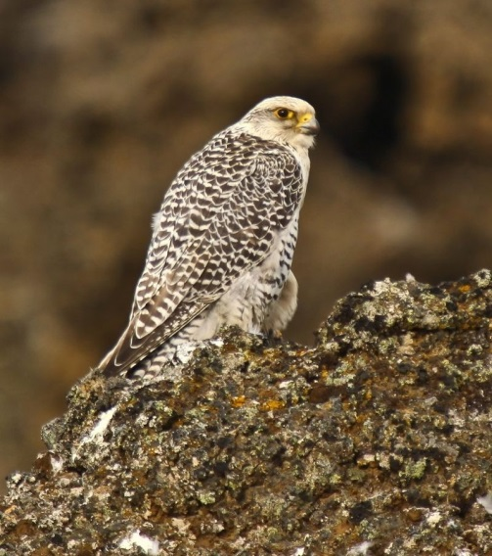
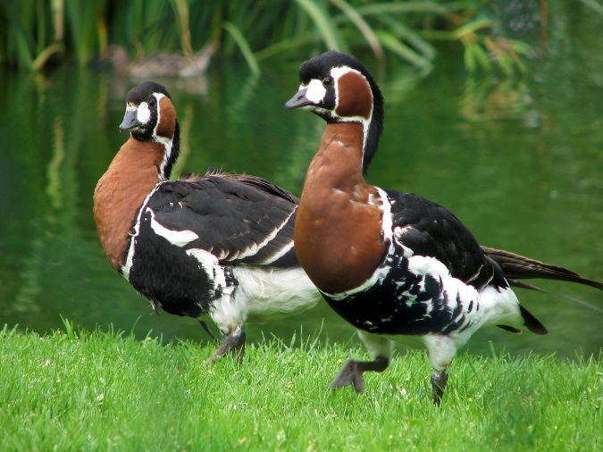
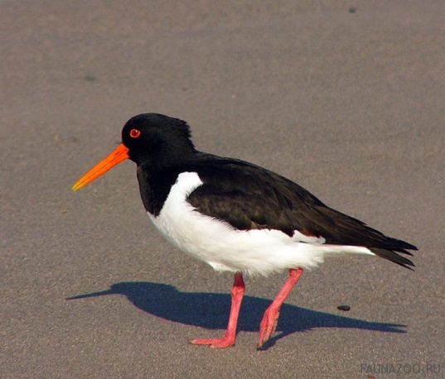
КРЕЧЕТ
Птица из отряда соколообразных семейства соколиных. Самый крупный из соколов. Окраска сибирского кречета светлая. Скорость в полёте высокая, после нескольких взмахов птица быстро несётся вперёд, не парит. Питается птицами средней величины, в меньшем количестве млекопитающими
КРАСНОЗОБАЯ КАЗАРКА
Водоплавающая птица из семейства утиных. Внешним видом напоминает мелкого гуся с толстой шеей и коротким клювом. Окраска яркая и контрастная. Гнездится в тундрах. Краснозобые казарки между собой чрезвычайно общительны, в частности при посадке на воду и взлёте издают громкие, слышные на большом расстоянии крики.
КУЛИК-СОРОКА
Перелетная птица. Название этот кулик получил за черно-белую окраску, похожую на окраску сорок. Да и его поведение напоминает сорочье: столь же крикливое и шумное.

Slide 11
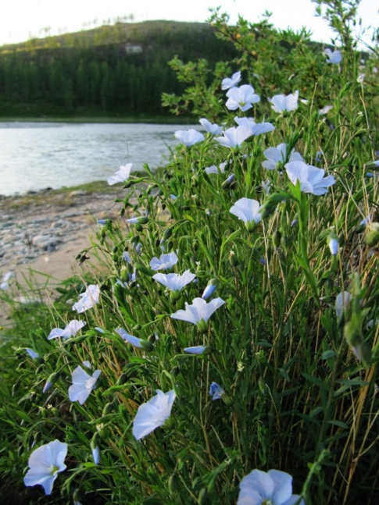
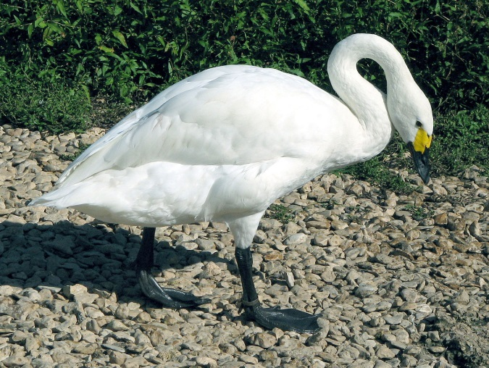
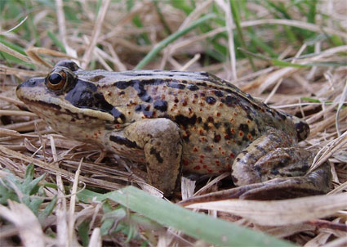
ЛЕБЕДЬ МАЛЫЙ
Значительно меньше других лебедей. Малый лебедь - довольно шумный, с земли и из воздуха часто доносятся его мелодичные трубные крики. Как и остальные лебеди малый питается растительной пищей, как водными растениями, так и наземными, в частности, травой, ягодами.
ЛЕН СЕВЕРНЫЙ
Травянистое многолетнее растение с толстым корневищем. Стебли растения 10-35 сантиметров высотой, как правило, в небольшом количестве.
ЛЯГУШКА СИБИРСКАЯ
Вид семейства настоящих лягушек. Зимовка сибирских лягушек длится с сентября-октября по апрель-май и проходит в ямах на дне рек и озёр. Взрослые лягушки потребляют наземных беспозвоночных, иногда водных животных.

Slide 12
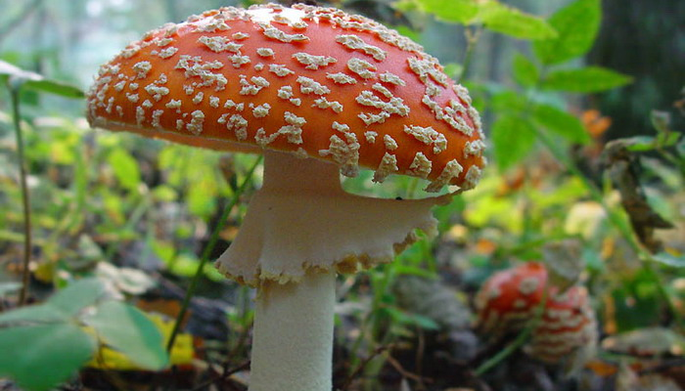
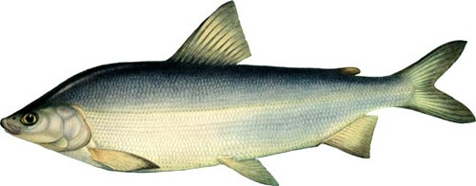
МУХОМОР
Ядовитый гриб. Само название «мухомор» образовалось не просто так. Люди издревле заметили, что в мокрую погоду в изгибах шляпок скапливалась вода, попив которую, насекомые погибали. Именно это свойство грибов люди и стали применять в борьбе с мухами и клопами. Отсюда и говорящее название.
МУКСУН
Пресноводная рыба семейства лососёвых. Муксун является одной из самых ценных северных промысловых рыб.

Slide 13
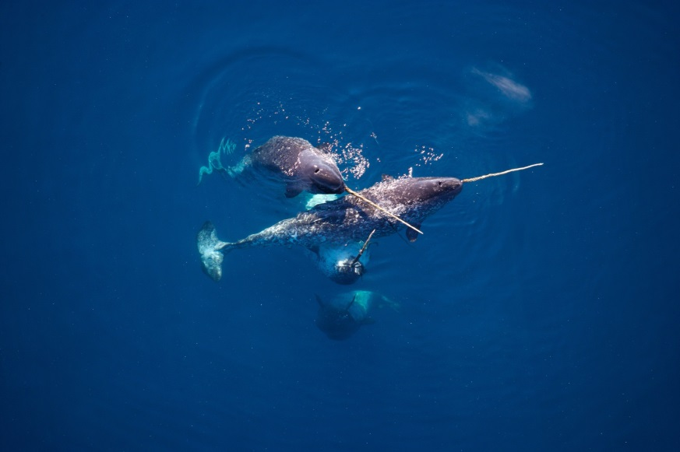
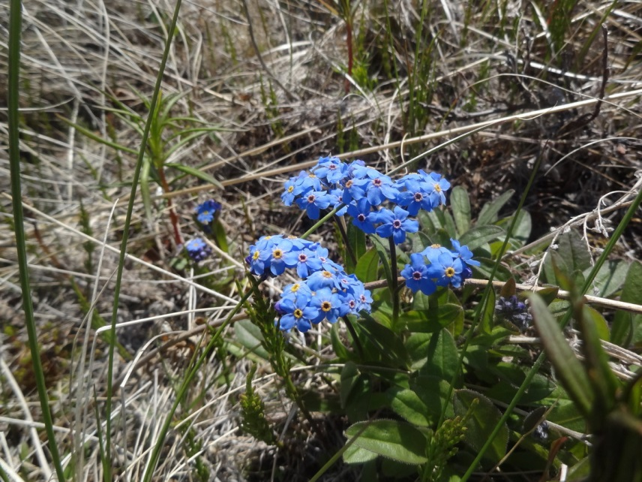
НАРВАЛ
Млекопитающее, вес которых превышает тонну, тело достигает 5 метров в длину. Нарвалы внешне напоминают дельфинов или китов. У нарвалов отсутствуют зубы, но есть пара крупных верхних зубов. Левый зуб у самцов после прорезания превращается в спирально закрученный бивень и может достигать 3 метров в длину и весить до 10 кг. Для бивней характерна высокая прочность и гибкость, поэтому в естественных условиях сломать их практически невозможно. Нарвалы обитают в холодных водах. От холода нарвалов защищает 10-сантиметровый слой жира. Питаются нарвалы головоногими, ракообразными и рыбой.
НЕЗАБУДКА АЗИАТСКАЯ
Многолетнее травянистое низкорослое растение 5—15 см высотой. Цветет в июне – июле.

Slide 14
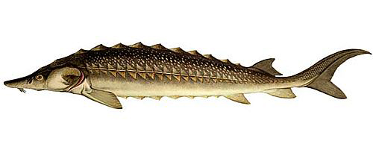
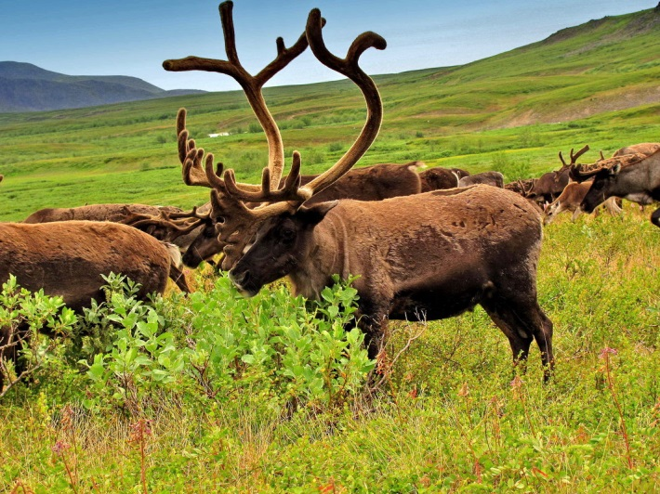
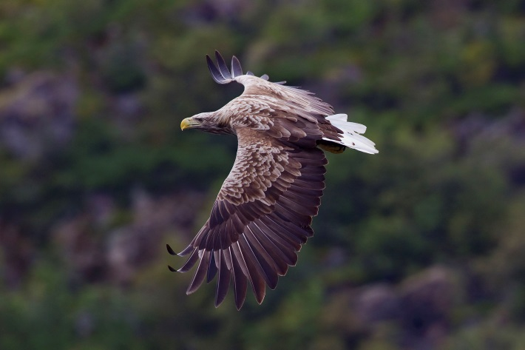
ОСЕТР СИБИРСКИЙ
Ценнейшая промысловая рыба. Питается мелкими организмами толщи воды, процеживая ее через частые длинные и многочисленные жаберные тычинки.
ОЛЕНЬ СЕВЕРНЫЙ
Единственный олень, у которого и самцы и самки несут рога. Северный олень невелик, летом - кофейно-бурый или серо-бурый, зимой довольно пестрый. Обычно северные олени, особенно тундровые, намного мельче и легче. На зиму олени северных тундр мигрируют на юг в лесотундру и тайгу. У северных оленей хорошее обоняние, приличный слух, но слабое зрение. В стадах они руководствуются поведением вожаков - самцов и самок.
ОРЛАН-БЕЛОХВОСТ
Хищная птица из семейства ястребиных, длина тела которой может достигать метра, а вес — от трех до семи килограммов. Самки вырастают намного крупнее самцов. Эта птица является четвёртой по величине хищной пернатой Европы.

Slide 15
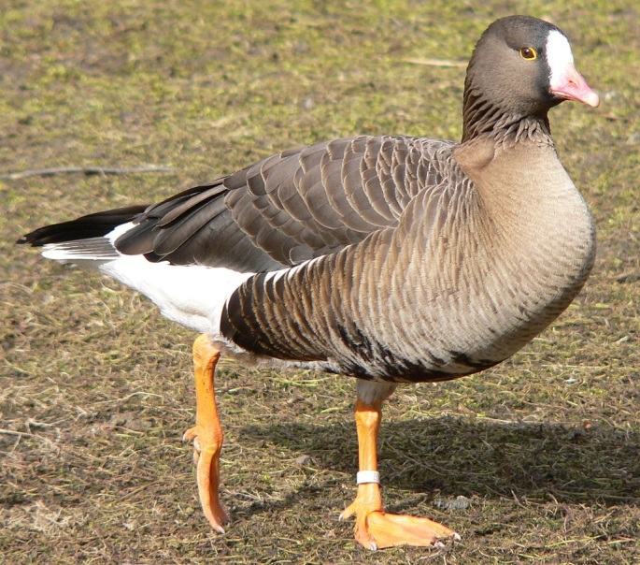
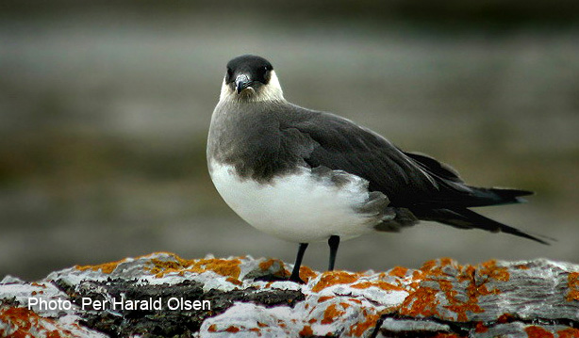
ПИСКУЛЬКА
По окраске похожа на белолобого гуся, однако значительно меньше ростом. Также имеет более короткий клюв. Взрослые пискульки имеют большое белое пятно на лбу, которое распространяется почти до макушки головы. Пискулька получила свое название за характерный крик, издаваемый в полете, по которому этого гуся невозможно не узнать.
ПОМОРНИК КОРОТКОХВОСТЫЙ
Морская птица. Похож на длиннохвостого поморника, но несколько крупнее (размах крыльев около метра). Голос — визгливый, гнусавый или мяукающий. Резкий голос напоминает крик павлина. Чаще всего отбирает корм у моевок, полярной и других крачек, тупиков, гагарок, чистиков. Основным кормом на суше являются птенцы и кладки куликов, яйца гагар, уток, чаек, белых куропаток.

Slide 16
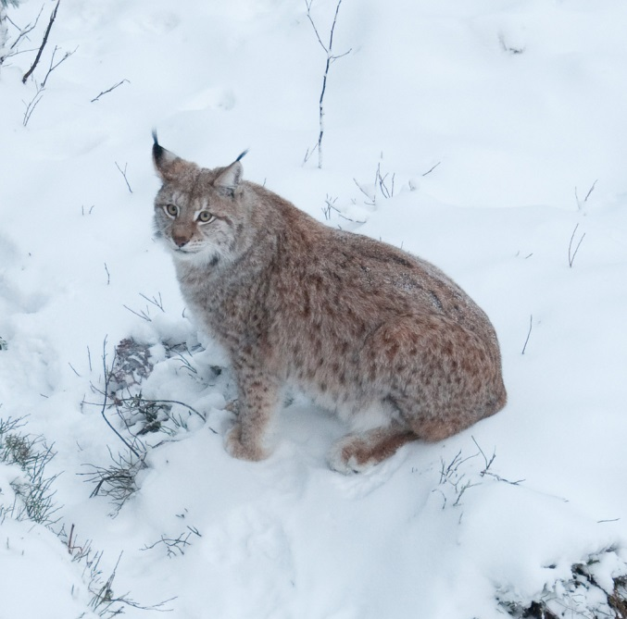
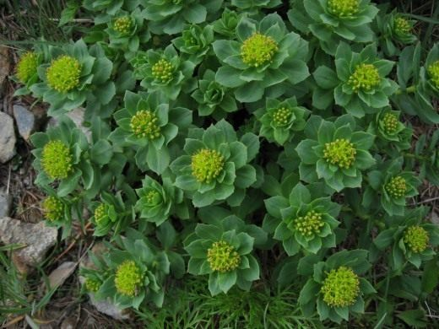
РЫСЬ
Вид млекопитающих из рода рысей, типичная кошка, хотя величиной с крупную собаку. От других кошачьих рыси отличаются коротким хвостом и кисточками на концах ушей.
РОДИОЛА РОЗОВАЯ
Многолетнее травянистое растение. Известно также под названиями золото́й ко́рень, ро́зовый ко́рень Название «золотой корень» растение получило по корневищу, которое имеет цвет бронзы или старой позолоты с перламутровым блеском. Цветет с июня по август месяц. Плоды созревают в августе. Родиола обладает многими полезными свойствами, лечит множество болезней.

Slide 17
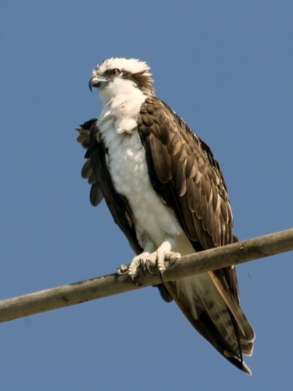
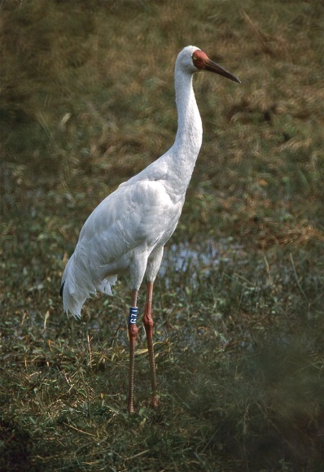
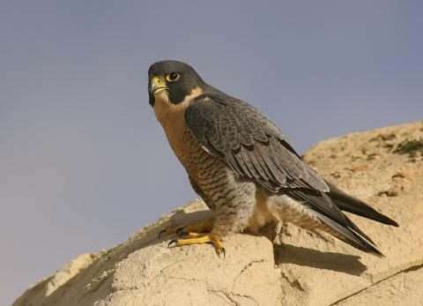
СКОПА
Хищная птица. Лапы скопы, в отличие от лап других хищных птиц, более длинные, когти длинные, выпуклые и изогнутые, наружный палец свободно обращается назад, что способствует захвату скользкой рыбы. В отличие от других хищных птиц, рацион скопы почти полностью состоит из рыбы. Охотятся скопы, в основном, на лету.
СТЕРХ
Белый журавль. Стерхи больше других связаны с водным образом жизни, о чём говорит их длинный клюв и строение ног, позволяющее передвигаться по вязкой почве. Голос заметно отличается от других журавлей — чистый, высокий, «серебряный» протяжный звук. Стерхи всеядны и питаются как растительной, так и животной пищей. Весной и летом рацион включает в себя мелких грызунов, яйца других птиц и птенцов, рыбу, насекомых и других беспозвоночных животных, клюкву, подводные части осоки и пушицы.
САПСАН ТУНДРОВЫЙ
Хищная птица из семейства соколиных, крупный сокол. Это самая быстрая птица, и вообще живое существо, в мире. В стремительном пикирующем полёте она способна развивать скорость свыше 322 км/ч. Однако в горизонтальном полете уступает в скорости стрижу. Объектом охоты этого сокола являются преимущественно среднего размера птицы: голуби, скворцы, утки, реже небольшие млекопитающие.

Slide 18
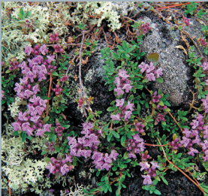
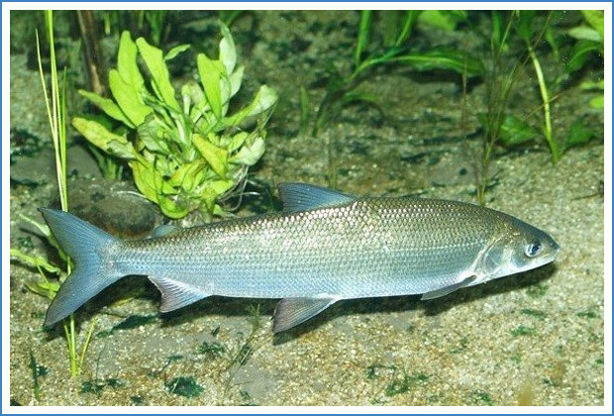
ТИМЬЯН
Полукустарник. Цветёт в июле-августе. Плоды созревают в августе-сентябре. Отвары и порошок применяют в народной медицине.
ТУГУН
Пресноводная рыба. Цикл жизни тугуна короткий: большинство рыбок созревают уже на втором году жизни. Живёт до 6 лет. Питается планктонными ракообразными, личинками насекомых. Ценная промысловая рыба.

Slide 19
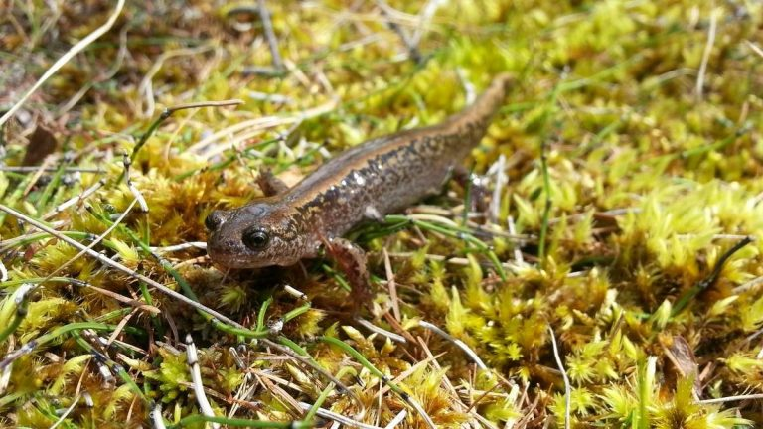
УГЛОЗУБ СИБИРСКИЙ
Четырёхпалый тритон - хвостатое земноводное. Единственный вид земноводных, хорошо приспособленный к жизни в зоне вечной мерзлоты. Наиболее активны они в сумерки и ночью, когда питаются наземными животными: червями, насекомыми. Днём они скрываются под упавшими деревьями, в пнях, под лесной подстилкой. При длительном вынужденном пребывании на солнце становятся вялыми, и вскоре погибают. При температуре около 27° это земноводное погибает и в тени. У сибирского углозуба только по 4 пальца на задних ногах, поэтому его называют четырехпалым тритоном.

Slide 20
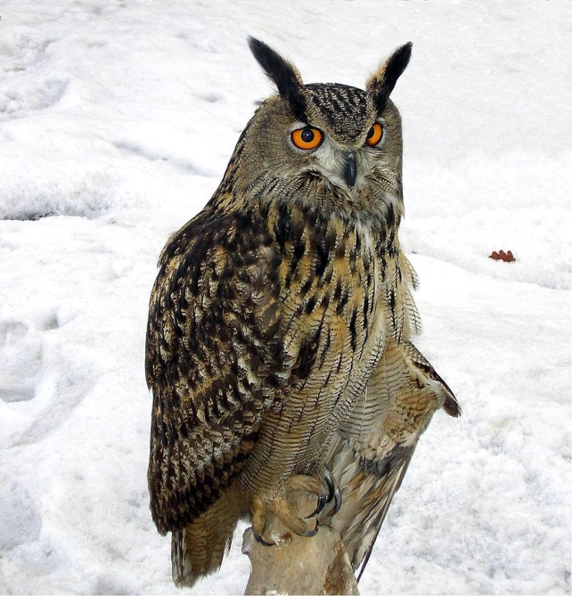
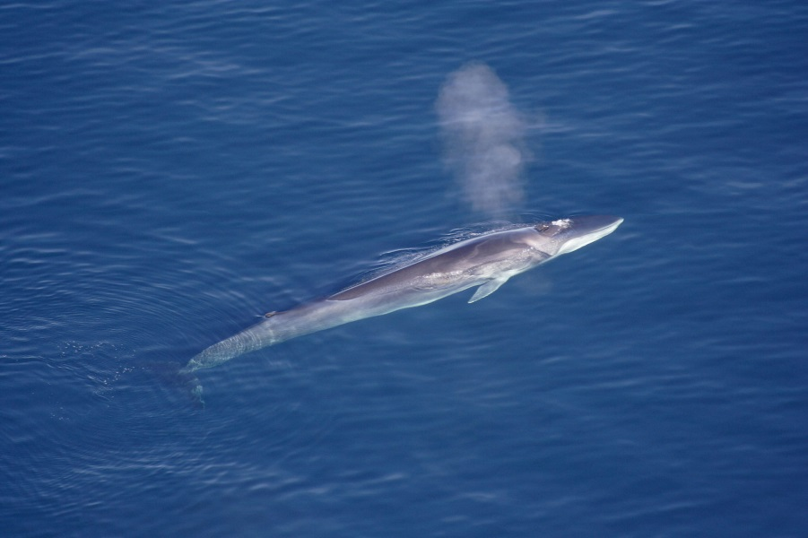
ФИЛИН ОБЫКНОВЕНЫЙ
Хищная птица из семейства совиных, один из наиболее крупных представителей отряда совообразных. Оседлая птица. Охотится на зайцев, грызунов, ежей, ворон, водоплавающих и куриных птиц, а также множество других позвоночных.
ФИНВАЛ
Вид китов. Является близким родственником синего кита и вторым по величине животным планеты. По размерам уступает лишь синему киту.
Питается планктонными ракообразными, рыбами.

Slide 21
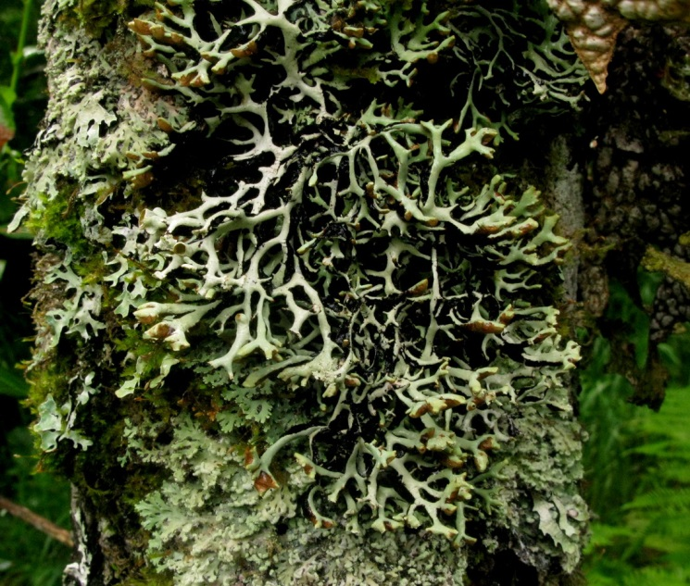
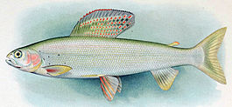
ХИПОГИМНИЯ СИБИРСКАЯ
Лишайник. Растет на стволах и ветвях, преимущественно, хвойных пород. Из лиственных предпочитает березу.
ХАРИУС СИБИРСКИЙ
Пресноводная рыба. Населяет чистые холодноводные реки и озера. Визитная карточка хариуса - его большой, похожий на флаг, спинной плавник, «расшитый» узором из пятен или полос. Обычный корм - рачки, моллюски, личинки, а также различные наземные насекомые, случайно попавшие в воду. Не упустит хариус случая полакомиться и икрой рыб. Крупные хариусы часто поедают мальков, а в более редких случаях могут нападать и на мелких млекопитающих.

Slide 22
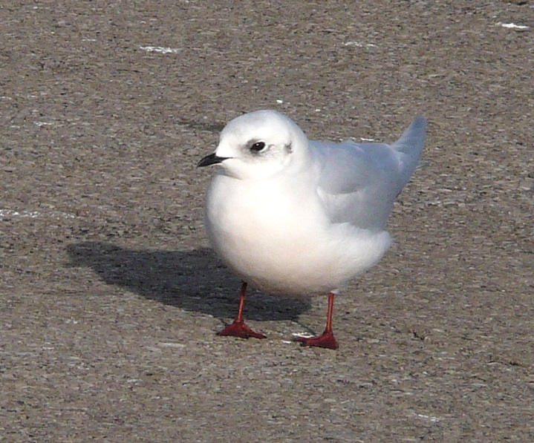
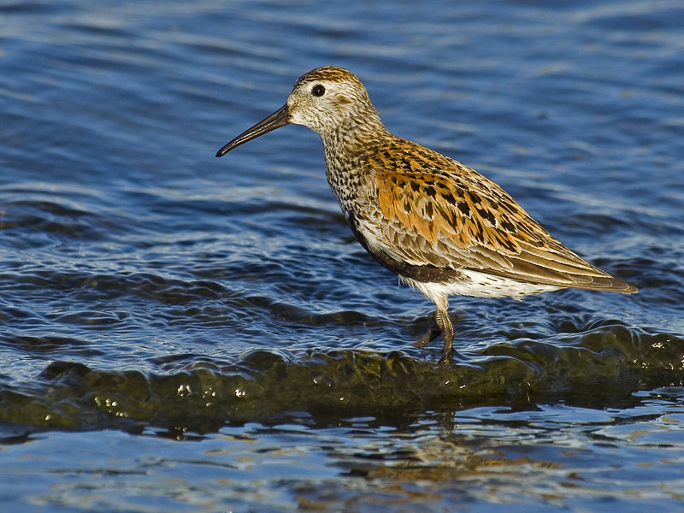
ЧАЙКА РОЗОВАЯ
Птица семейства чайковых. Это - небольшие (не крупнее вороны) птички. Они изумительно красивы: клюв черный, спина и хвост сизые, ноги красные, вокруг шеи - черное ожерелье (только летом), а на голове, груди и брюшке - нежно-розовый отлив в оперении. Голос этого вида гораздо выше и нежнее, чем у других чаек, и отличается большим разнообразием. Питается насекомыми, мелкими моллюсками, в период кочёвок - рыбой и ракообразными. Розовые чайки - истинное украшение природы Севера. Охота на этих чаек абсолютно запрещена.
ЧЕРНОЗОБИК
Чуть мельче скворца, с довольно длинным, слегка изогнутым книзу клювом. Чернозобик питается насекомыми и их личинками, которых он клюёт своим приспособленным клювом в мелкой воде. Во время перелётов в пищу идут также улитки, черви и небольшие ракообразные. Чернозобики - подвижные птички, быстро бегающие и хорошо летающие.

Slide 23
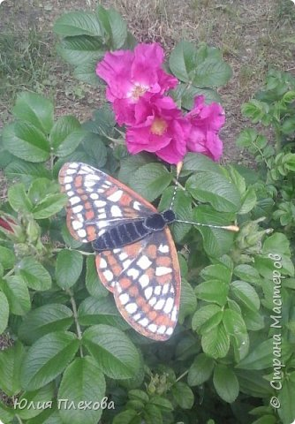
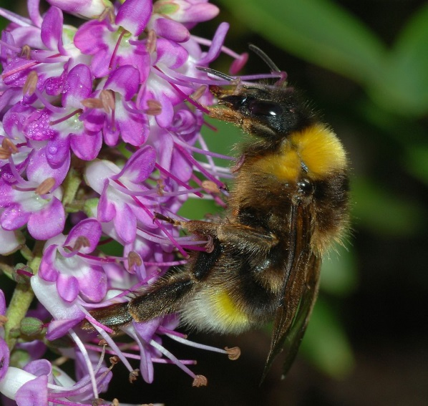
ШАШЕЧНИЦА ИДУНА
Редкая бабочка. Название получила благодаря отметинам на крылышках, расположенных в виде клеточек, и напоминающих доску для игры в шашки. А вторая часть названия дана бабочке в честь одной из богинь скандинавской мифологии. Идуна - богиня молодости, обладательница молодильных яблок, жена бога поэзии. Бабочки летают в июне - июле. Размах крыльев 29 - 45 мм.
ШМЕЛИ-КУКУШКИ
Это паразиты и полупаразиты в гнездах шмелей. Рабочих особей у них нет, есть только самки и самцы. Проникнув в гнездо, самки - кукушки либо убивают, либо изгоняют настоящих шмелей - основательниц и откладывают там яйца. Потомство паразитов воспитывают ничего не подозревающие о подмене рабочие особи семьи - хозяйки.

Slide 24
ЩИТОВНИК ПАХУЧИЙ
Низкорослый горный или тундровый папоротник. Один из самых холодостойких папоротников. Более всего известен как растение, обладающее сильным, стойким и приятным ароматом.

Slide 25
ЭНЕИС БОЛЬШАЯ ПУПАВКИНА
Размах крыльев 42—56 мм. Фоновый цвет самца буро-коричневый. Самка немного крупнее самца. Бабочки летают в июле. Встречаются нечасто.

Slide 26
ЯЩЕРИЦА ЖИВОРОДЯЩАЯ
Ящерица из семейства настоящих ящериц. Имеет размер 15—18 см, из которых 10—11 см приходится на хвост. У живородящей ящерицы самки всегда крупнее самцов. Этот вид — один из самых скромно окрашенных. Питаются мелкими насекомыми, улитками, дождевыми червями. При этом они удерживают их мелкими зубами, не способными к разжёвыванию, и проглатывают их целиком. Живородящая ящерица хорошо плавает. Спасаясь от врагов, она может нырять, прятаться под камнями, закапываться в ил. На зиму живородящие ящерицы забираются в укрытия на глубину 30—40 см под землю и остаются там до весны.
ЯРУТКА ЛОЖЕЧНАЯ
Многолетнее травянистое растение высотой 5-35 см. Цветет в мае-апреле. На окультуренных территориях является обычным сорняком. Используется в народной медицине.

